Slide 1
Иммунология пәнінің дамуы және пайда болуы. Иммунитет теориясы
10 дәріс

Slide 2
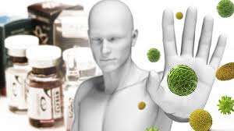
Иммунология (иммунитет және грек. logos – ілім) – организмнің әртүрлі антигендерге (организмге түскен жат текті агенттер) молекулалық, жасушалық және басқа физиологиялық реакцияларын зерттейтін медицина және биология ғылымдарының сабақтас саласы.
«Иммунитет» сөзі алғашқыда юристтік терминге жатқан (immunitas - лат. бір нәрседен құтылу, босау).

Slide 3
Медициналық практикасына «иммунитет» термині XIX ғасырдың екінші жартысында, адамдар инфекциялық аурулардан қорғану әдістері зерттелу кезінде, яғни теориялық және эксперименталды иммунология қалыптасу кезінде енгізілген. Терминнің жаңа, «медициналық» мазмұны «аурудан құтылу» деп белгіленген.
ИММУНИТЕТ дегеніміз ағзаның өзін генетикалық тұрғыдан бөтен заттардан, жұқпалы аурулардан, микробтардан, улы заттардан қорғауы.
Иммунитет - организмнің ауру тудыратын агенттерді олардың тіршілік ету өнімдерін, сондай-ақ генетикалық табиғаты басқа заттарды қабылдамаушылығы. Иммунитеттің қалыптасуына тұтас жүйе ретінде бүкіл организм қатысады, өйткені оның қорғану механизмі бір-біріне байланысты, әрі нейрогуморалды реттеу жағдайында әрекет етеді

Slide 4
Иммунологияның мақсаты:
Қалыпты және патологиялық жағдайларда иммундық жүйе қызметінің жалпы заңдылықтарын, нақты аурулардың (әсіресе, жұқпалы індеттердің) пайда болуында, дамуында және оны емдеуде иммундық жүйенің атқаратын рөлін анықтау, диагноз қою, емдеу және алдын ала сақтану үшін иммунологиялық тәсілдерді қолдану және оларды жетілдіруде маңызды рөл атқарады. Иммунологияда микробиол., серологиялық, аллергиялық, иммундық-хим., иммундық-морфол., иммундық-генетик., иммундық-молек., эксперименттік, т. б. әдістер қолданылады. Иммунологияның тәжірибелік ғылыми-зертеулік жетістіктерін қазір медицинада, ветеринария мен жалпы биология саласында қолданып, жұқпалы ауруларды анықтау, емдеу, алдын алу шараларын жүргізуде зор табысқа жетіп отыр. Келешекте иммунология ғылымының жетістіктеріне сүйене отырып, ғасыр індеті – жүре пайда болатын иммундық тапшылық синдромы (СПИД) ауруына қарсы вакцина жасау; орган алмастырғанда жиі кездесетін басқа адамның органын қабылдамаушылықты болдырмау; эндокринді (қант диабеті) және әртүрлі аллергиялық ауруларды тиімді емдеу әдістерін табу; ауылы шаруашылығы малдарының жаңа тұқымдарын шығарып, өсімдіктердің жоғары сұрыптары мен түрлерін анықтау міндеттері қойылып отыр.

Slide 5
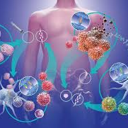
Иммунитет туралы ғылым XIX ғасырға дейін адамдарды мазалаған инфекциялық ауруларды жеңу үшін қатан өмірлік қажеттілігі арқасында пайда болған. Мысал ретінде, адамдардың шешекті жеңуі. Ең алғаш шешек пустулаларының сау адамға қондыру арқылы қорғану Қытайда б.ғ.д. мың жыл бұрын, XI ғасырда қолданылды.
Иммунологияны ғылым ретінде классикалық және қазіргі заманғы иммунологияға бөледі. Классикалық иммунология Э.Дженнер мен Л.Пастер сияқты ғалымдар атымен байланысты. Бұл - негізінде инфекциялық иммунология.

Slide 6
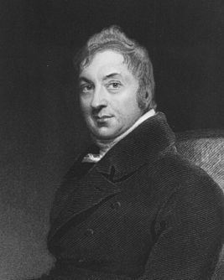
1776 жылы дәрігер-зерттеуші Э.Дженнер тәжірибелік иммунологияның негізін қалады. Ол ең алғаш вакцинация әдісін қолданған. Э.Дженнер сиыр шешегі материалын балаға егу арқылы, адамдардың инфекциялық аурулардан босататын маңызды теориялық және практикалық медицина бағытының негізін салды.
1976 жылы Дженнер шешуші тәжірибе қойған.Сара Нельмс деген сиыр шешегі жұққан сауыншыдан шешек материалын 8 жасар дені сау Джеймс деген балаға егеді.1 апта өткен соң бала сәл ауырып жазылып кетеді.Тағы 1 апта өткен соң нағыз қара шешектің өзін егеді.Бірақ балаға бұл қатерлі шешек жұқпайды.Сөйтіп Дженнер шешек ауруынан құтылудың жолын тапты.

Slide 7
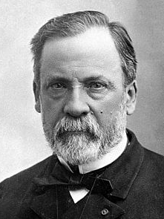
Ғылыми иммунология атасы – француз Луи Пастер.Ол вакцина жасаудың универсалды тәсілін тауып тырысқақ, күйдіргі, құтыру ауруларына қарсы вакцина жасады. . Бұл әдістің негізі — әлсіреген қоздырғыштар арқылы организмде иммунитет тудырып, сол аурудың алдын алу. Пастер жұмыстарынан соң иммунология ғылым ретінде қалыптасты, көптеген аурулардың алдын алуға мүмкіндік ашылды. Пастер еңбегімен қанаттанған ғалымдар тек қана вакцинажасаумен емес, сонымен қатар иммунитет тууының себебін ашуға да тырысты. Бұл бағытта зор еңбек сіңіргендер: И.И.Мечников пен Пауль Эрлих бастаған неміс ғалымдары.

Slide 8
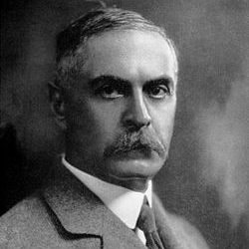
1900 жылы Ландштейнер қан топтарын ашты. Олар АВО жүйе деп аталады. Осылай, бір түрге жататын организмдердің иммунитеттік айырмашылығын зерттейтін иммунологияның бір тармағы пайда болды. Ол — ұлпа изоантигенін зерттейтін ілім. Осыдан соң, кез келген ұлпа арқылы мүшеге қарсы әсер ететін антидене жасап шығаруға болатыны анықталды.

Slide 9
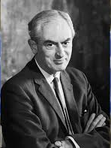
Иммунология ғылымы дамуының жаңа белесі 1945 ж. Басталады және ағылшын ғалымы Медавар есімімен байланысты.Ол иммунитет ағзаны тек микробтан ғана емес,сонымен қатар генетикалық бөгде ағзалардың жасушалары мен тіндерінен де қорғайтынын дәлелдеді.
Иммунологиялық бақылау қағидасының шығуы,
1969-70 ж. Иммунитеттің 2 жүйесін – жасушалық және гуморальдық жүйелердің ашылуына, қазіргі иммунологияның пайда болуына әсер етті.

Slide 10
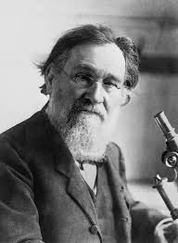
Инфекциялық және инфекциялық емес иммунологияның дамуы және орнығуы И.И.Мечниковтың биологиядағы жетістігімен байланысты. Ол бірінші рет иммунологиялық көрсеткіштердің бағасына эволюциялық көзқарасты енгізді, бұл болмаса бірде-бір иммунологиялық эффект пен иммунитет түсінікті болмайтын еді.
1883 ж. И.Мечников “Организмнің емдік күші туралы” деген 11 баяндамасында, иммунитеттің жалпы биологиялық теориясының принциптерін көрсетіп берді.

Slide 11
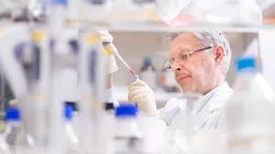
Антидене синтезінің алғашқы теориясын Т.Эрлих жасаған.Ол бойынша әр жасушаның антидене жасайтын ерекше құрылымы- бүйір тізбегі болады және ол кездейсоқ антигенге дәл келетін болады.Ол жасушадан бөлініп қанға түссе антиденеге айналады.Антиген молекуласы өзіне сәйкес келетін құрылымды таңдап тауып алып, оны дәл көбейтеді деп айтқан. Бұл алғашқы сұрыптау гипотезесы еді.

Slide 12
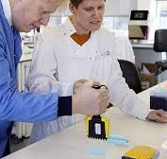
Тіндердің трансплантациясы мен гистосәйкестікке арналған жұмыстары үшін физиология мен медицина саласында 1980 жылы Нобель сыйлығы Дж.Снеллге – тышқандардағы гистосәйкестіктің Н-2 локусын зерттеген үшін; Ж.Доссеге – адам ағзасындағы HLA жүйесінің антигендерін тапқан және зерттеген үшін; Б.Бенацераффқа – адам тіндерінде тұрақтамау механизмдерін ашқан үшін берілген.

Slide 13
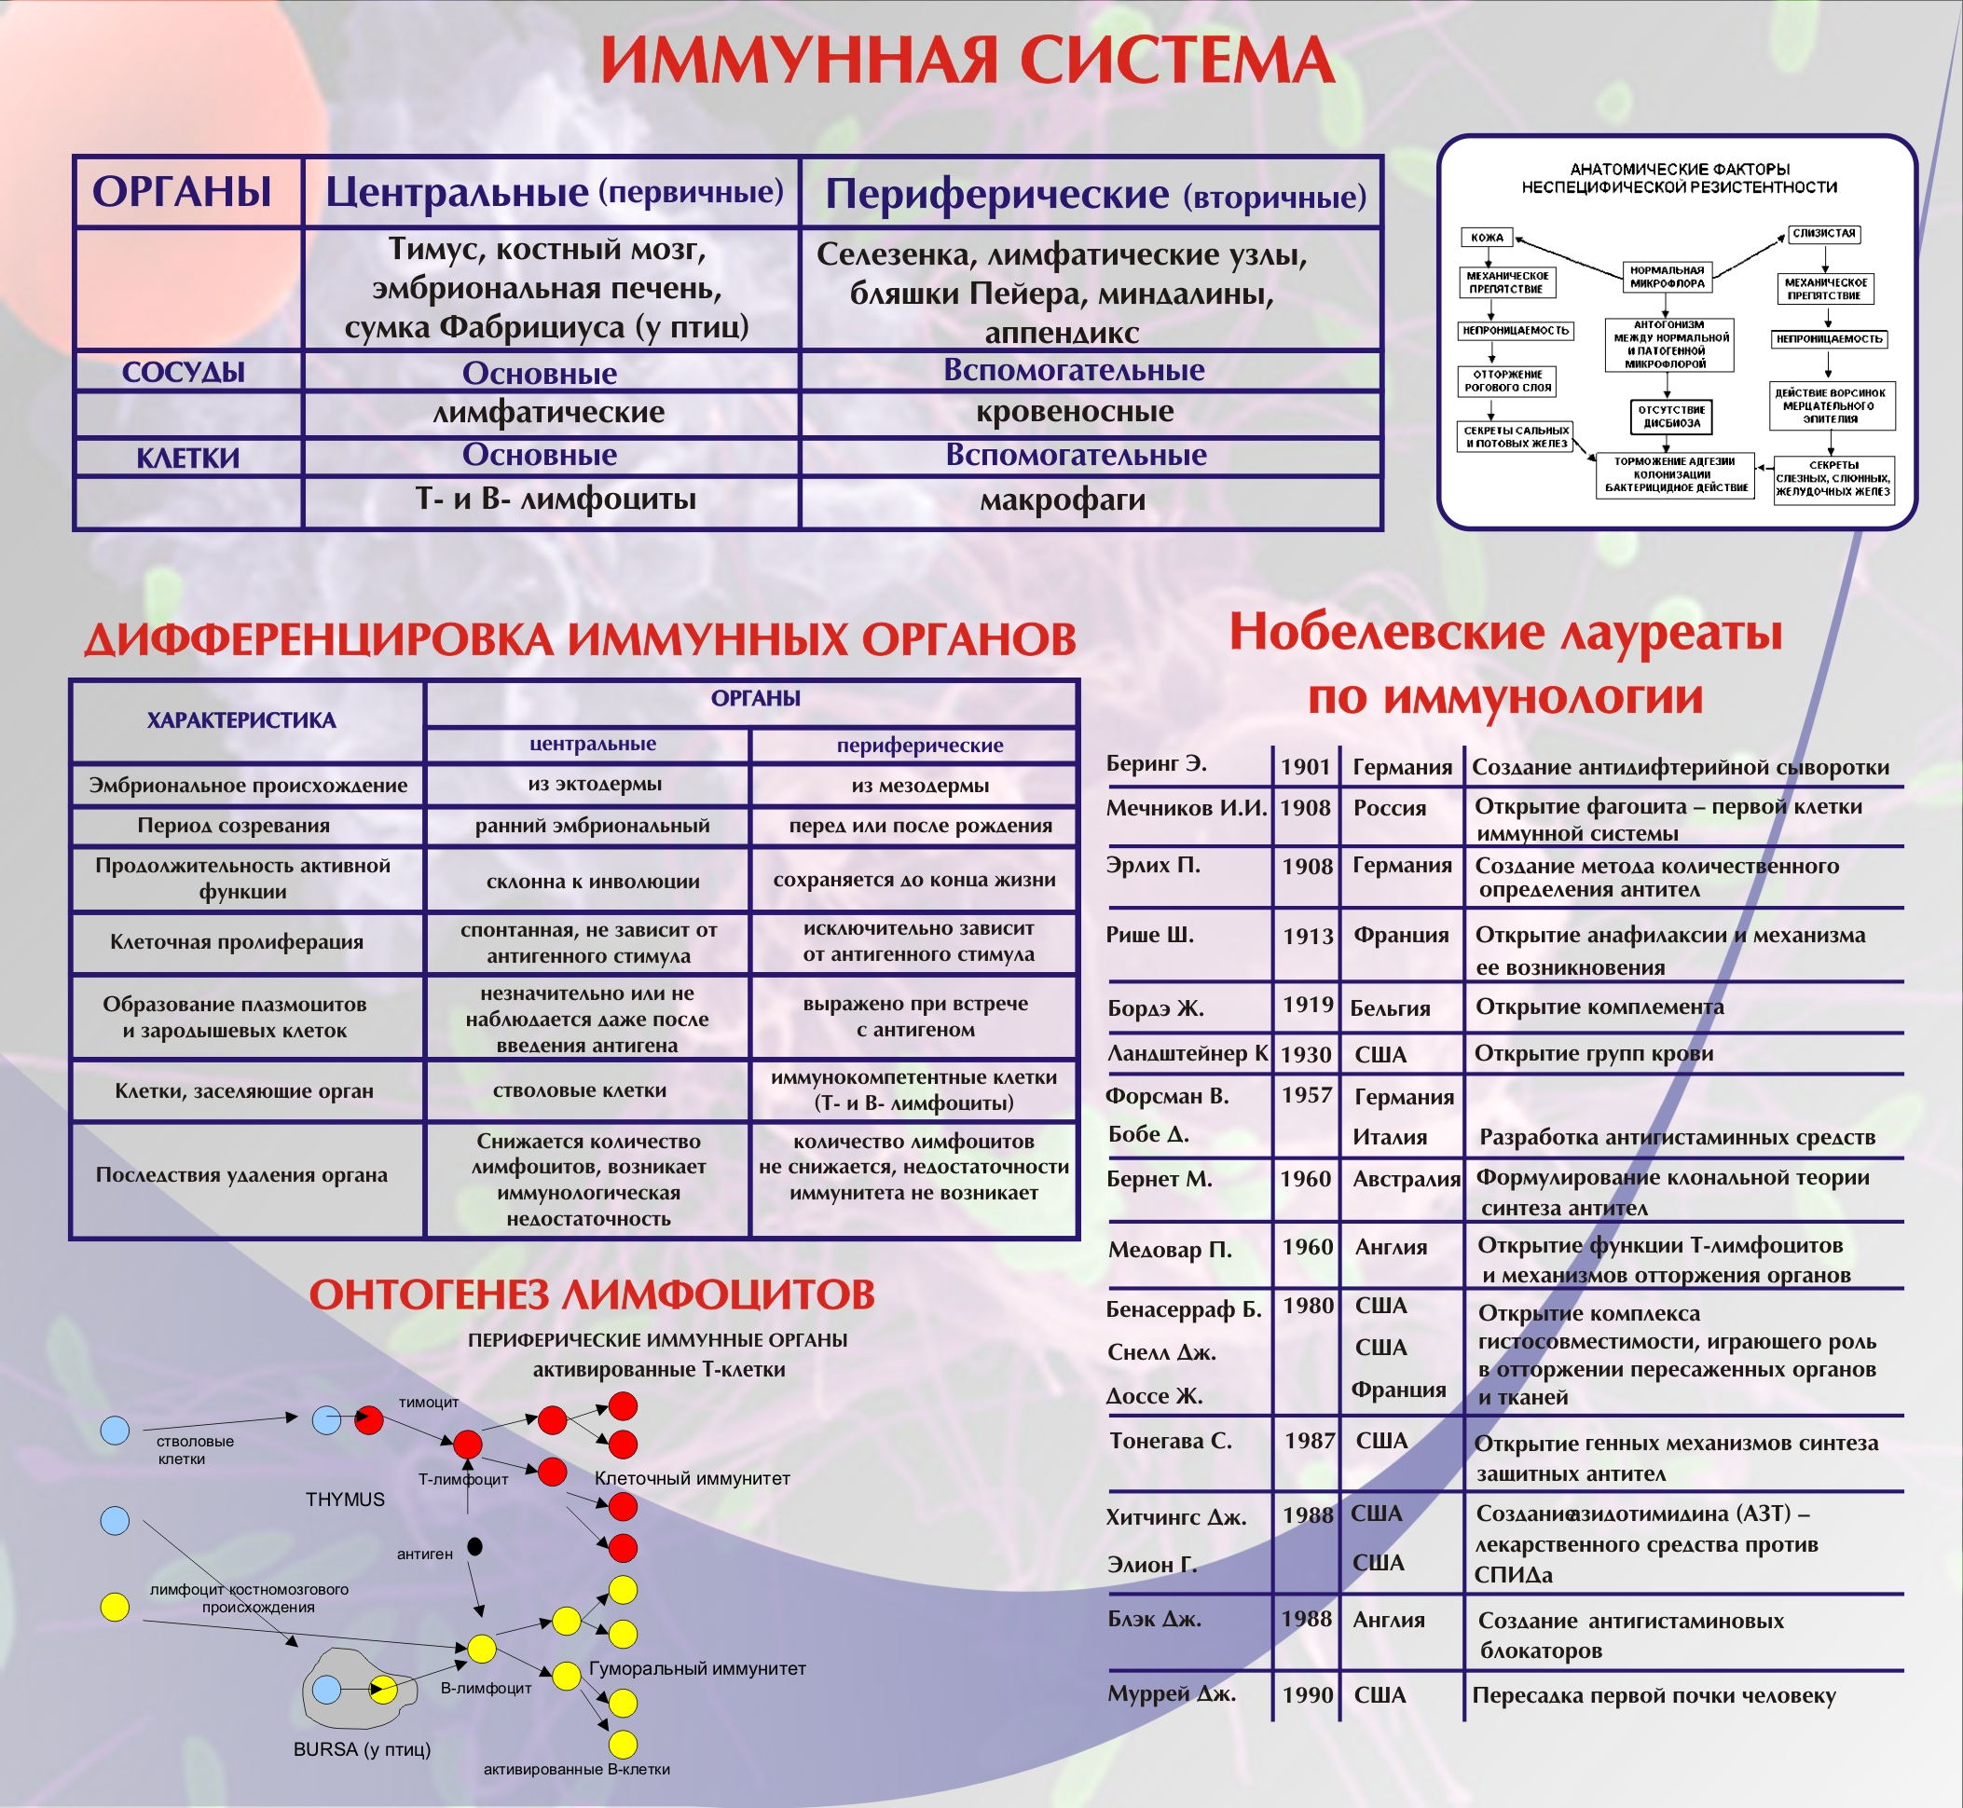

Slide 14
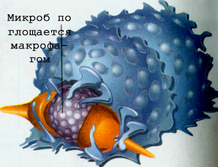
Иммунитет теориясы:
Иммунитеттің фагоциттік теориясы
И.Мечников
1883 ж.

Slide 15
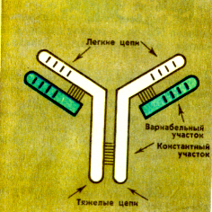
Иммунитет теориясы:
Иммунитеттің гуморалдық (бүйірлі тізбек) теориясы
П.Эрлих
1898 ж.

Slide 16
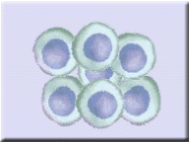
Иммунитет теориясы:
Клондық -селекциялық теория Ф.Бернет
КЛОН – белгілі антигенге қарсы бағытталған лимфоциттер тобы

Slide 17
Шығу тегіне байланысты
иммунитеттің 2 түрін ажыратады:
туа пайда болған
Жүре пайда болған

Slide 18
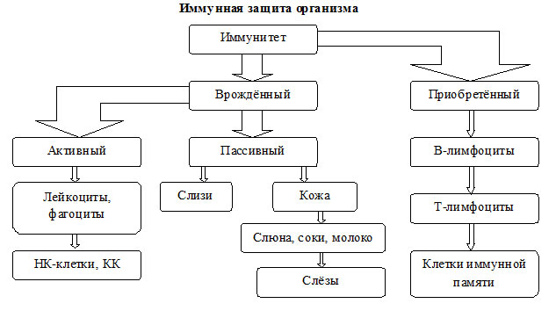

Slide 19

Туа біткен иммунитет
тұқым қуалаушылықпен беріледі және конституционды түрге лайықты болады.
Туа біткен иммунитет дереу әрекет етеді: фагоциттер, интерферондар, қабыну медиаторлары мәселені байқап, онымен бірден күресе бастайды
Мысалы, адамның ешқашан иттердің, ірі қара малдардың обасымен ауырмайтыны белгілі. Туа біткен иммунитет өте берік болады, бірақ абсолютты емес.

Slide 20
Жүре пайда болған(адаптивті) иммунитеттің активті және пассивті түрлерін ажыратады.
Активті пайда болған иммунитет патогендік микробтардың әрекетіне қарсы реакцияның салдарынан дамиды, табиғи және жасанды болу мүмкін.
Табиғи активті иммунитет инфекциядан кейін дамиды
жасанды активті иммунитет – вакцинациядан кейін.
Активті иммунитет ұзақ уақытқа сақталуы мүмкін, әсіресе инфекциядан кейін дамыйтын иммунитет /өмір бойы сақталуы мүмкін.
Пассивті иммунитет дайын антиденелерді енгізу арқылы пайда болады.
Табиғи пассивті иммунитет анасынан ұрыққа плацента арқылы немесе сүтпен берілген антиденелердің әсерімен түзіледі.
Жасанды пассивті иммунитет қанның сары суын немесе даяр антилденелері бар глобулиндерді енгізу арқылы пайда болады.
Пассивті иммунитет жылдам болады да бірақ 15-20 күнге дейін сақталады, ол уақытта бөгде антиденелер организмнен шығарылады.

Slide 21
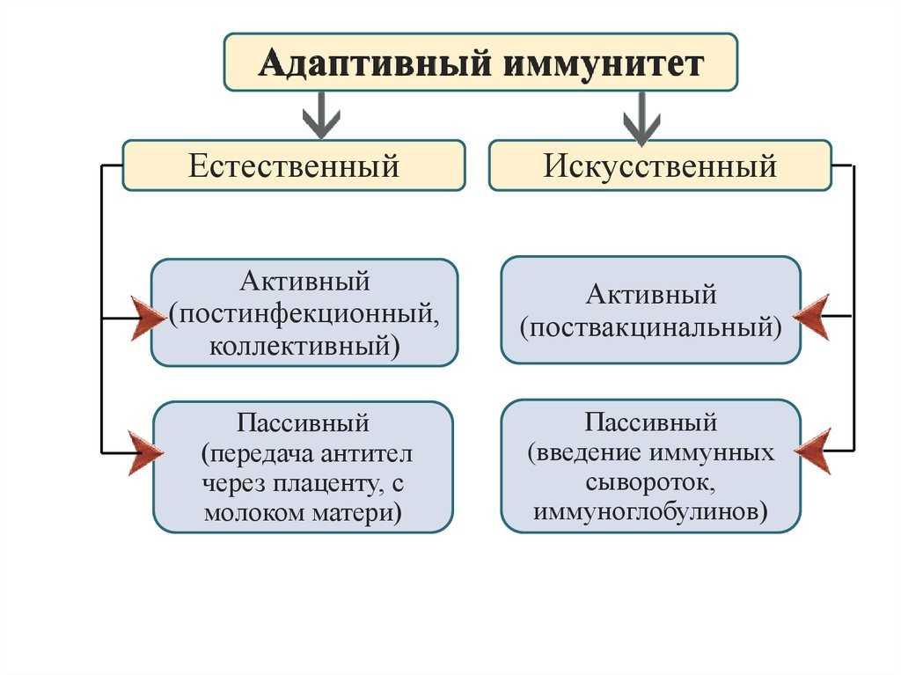

Slide 22
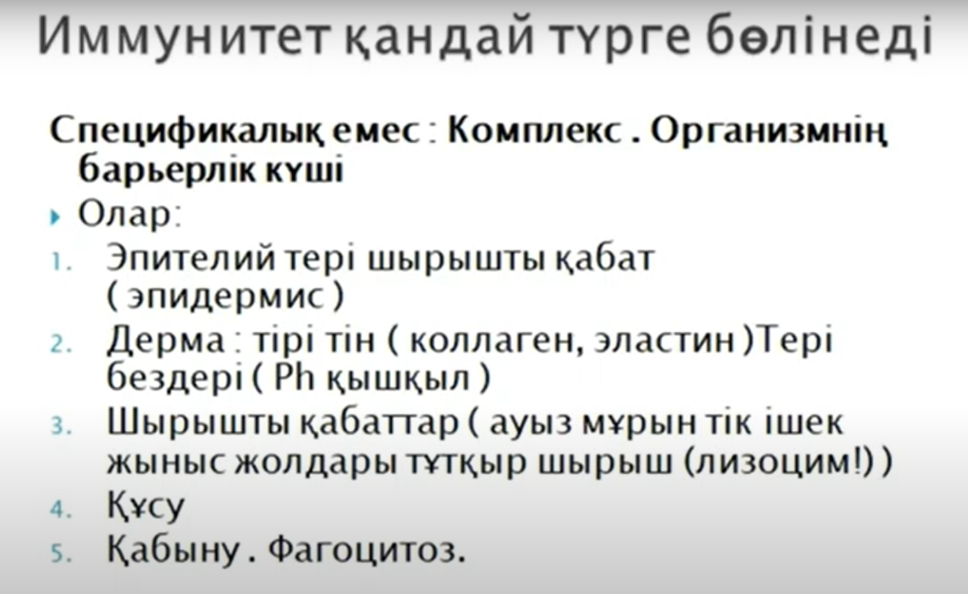

Slide 23
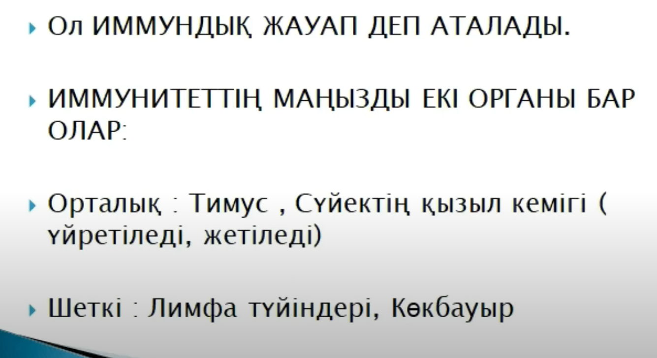
Спецификалық немесе арнайы иммунитет

Slide 24
ИММУНИТЕТ КЛАССИФИКАЦИЯСЫ
ИММУНИТЕТ
Бағыты бойынша
Ісікке қарсы
Микробқа қарсы
Вирусқа қарсы
Аутоиммунды
Трансплацентарлы

Slide 25
ИММУНДЫҚ ЖҮЙЕНIҢ ҚҰРЫЛЫСЫ.
Иммундық жүйе - морфофункционалдық жүйенiң бүтiндiгi болып табылатын, ағзаның iшкi ортаcындағы антигендiк тұрақтылықты қадағалайтын, миграция және рециркуляция жолдарымен байланысатын арнайы лимфоидтық мүшелер мен тiндердiң өзара жиынтығы.
Иммундық жүйе – қозғалмалы және үздiксiз жаңарып отыратын жүйе. Сонымен қатар, оның құрамының тұрақтылығы ағзаның жеке құрылымының сақталуына зор ықпал етедi.
Иммундық жүйенiң құрылысын үш деңгейге бөлуге болады: мүшелiк, жасушалық және молекулалық.

Slide 26
Мүшелiк деңгей
Иммундық жүйенiң мүшелiк деңгейi
1) орталық (бiрiншiлiк)
2) шеткi (екiншiлiк) мүшелерден тұрады.
Иммундық жүйенiң орталық мүшелерi
Иммундық жүйенiң орталық мүшелері лимфоциттердiң түзiлуiн қамтамасыз етедi. Бұл жерде олар лимфоидтық бағаналы жасушалардан түзiлiп, көбейеді және функционалдық пiсiп-жетiлген жасушаларға айналады.

Slide 27
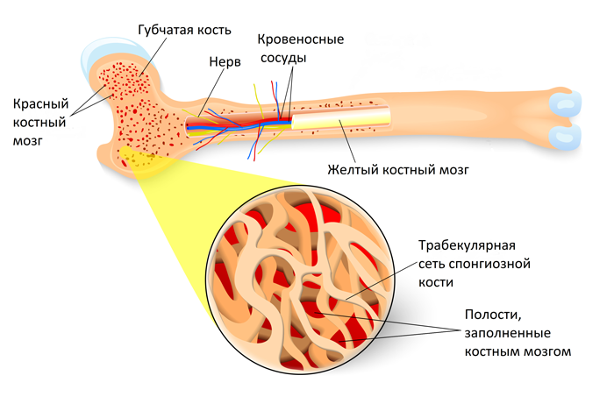
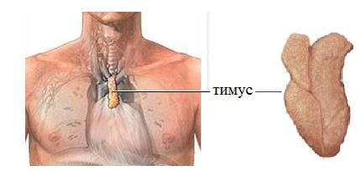
Сүтқоректiлер мен адамдарда екi орталық мүшесi болады: сүйек кемiгi және тимус. Сүйек кемiгiнде В-лимфоциттердің клондары түзiледi, сондықтан сүйек кемiгi гуморалдық иммунитет жүйесiнiң (В жүйесi) орталық мүшесi болып саналады. Ал, тимуста Т лимфоциттердің клондары түзiледi, ол жасушалық иммунитет жүйесiнiң (Т- жүйесi) орталық мүшесi болып табылады.

Slide 28
Иммундық жүйенің шеткі мүшелері
Оларға: көкбауыр, лимфа түйіндері, ішектің пейер табақшалары, аппендикс, бадамша без, аденоидтар және басқа да лимфоидтық түзілістер жатады. Бұл мүшелердiң тимусқа тәуелді (Т-лимфоцит) және тимусқа тәуелсіз (В-лимфоцит) аумақтарына лимфоциттер орналасады.
Иммундық жүйенің шеткi мүшелер жүйесінiң ұйымдастыру негізінде жергілікті қағидалар жатыр: әрбір лимфоидтық мүше дененің белгілі бір бөлігін бақылайды, ол жерден оған лимфа келеді (лимфа түйіндері), немесе қан айдау жолдарында кедергі болады (көкбауыр) немесе ағзаның ішкі ортасын шектейтін кедергілермен тікелей байланысады (тері және шырышты қабаттармен байланысқан лимфоидтық тін).

Slide 29
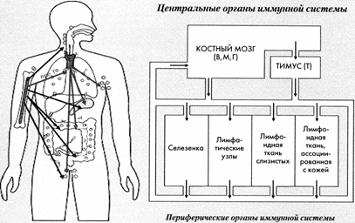

Slide 30
ЖАСУШАЛЫҚ ДЕҢГЕЙ
Иммундық жүйенің жасушалары антигендi тануы бойынша, шығу тегі мен функционалдық ерекшелігіне байланысты екi топқа бөлінуі мүмкін.
Бірінші топ – лимфоциттер (әртүрлі даму сатысындағы Т-, В-лимфоциттер, плазмалық жасушалар және нөлдік лимфоциттер, оларға табиғи киллерлер - NK жасушалары мен К-жасушалары жатады).
Екінші топ – антигенді таныстырушы жасушалар (макрофагтар, дендриттік жасушалар, В-лимфоциттер). Бөгде антигендерге бұл жасушаларсыз иммундық жауаптың қалыптасуы мүмкiн емес. Бұдан басқа, иммунды хабарлы жасушалардың пiсiп-жетiлуiнде және олардың қызметiнiң реттелуiнде маңызды рөлдi микроайналым жасушалары – құрылымдық жасушалар (эпителий жасушалары мен коллаген және эластин талшықтарын түзетiн фибробласттар) атқарады.

Slide 31
Молекулалық деңгей
Иммундық жүйенің молекулалық негізін келесі макромолекулалық топтар құрайды: 1. В-лимфоциттер түзетін иммуноглобулиндер (Ig) және олардың түзілуін реттейтін гендер.
2. Медиаторлар көмегімен иммунды хабарлы жасушалар иммундық жауаптың қалыптасуына, реттелуіне және жүзеге асуына қатысады. Бұл медиаторларды цитокиндер деп атайды.
3. Негiзгi гистосәйкестiк кешендерінің гендерi (Major Histocompatibility Complex – MHC-кешені, немесе адамдағы HLA кешенi - Human Leukocyte Antigens).
4. Саралау кластерлерi (СD ағыл. Claster Designation) лимфоциттер субпопуляциясының беткейлiк маркерлi нәруыздарының белгiленуi үшiн қолданылады, олар жасушалардың әртүрлi даму кезеңдерiне және функционалдық субпопуляцияларына (CD2, CD3, CD4, CD8, CD5, CD16, CD19, CD72 және т.б.) тән.
5. Адгезия молекулалары көптеген жасушалардың бетiнде орналасқан.
6. Лимфоциттердiң антигенді танушы рецепторлары
7. Тимус гормондары – тимус құрылымының эпителий жасушаларымен түзiлетiн (негiзiнен субкапсулалық және медуллярлық аймақтарда) төменгi молекулалық пептидтер.

Slide 32
https://www.youtube.com/watch?v=Dtj4zAKT0ZE
https://www.youtube.com/watch?v=tyYFgunJzPo&t=920s
https://www.youtube.com/watch?v=KspE7ODwVMw
https://www.youtube.com/watch?v=QENj3O6ILR8

